Slide 1






(Tiết 4)

Slide 2


Slide 3



Trò chơi: Thử tài dự đoán
Nguyễn Thị Ái Quyên
Cùng lật mở các mảnh ghép và đoán tên địa danh nào ẩn sau nhé!
Notes:
Thiết kế: Hương Thảo – Zalo 0972.115.126. Các nick khác đều là giả mạo, ăn cắp chất xám

Slide 4

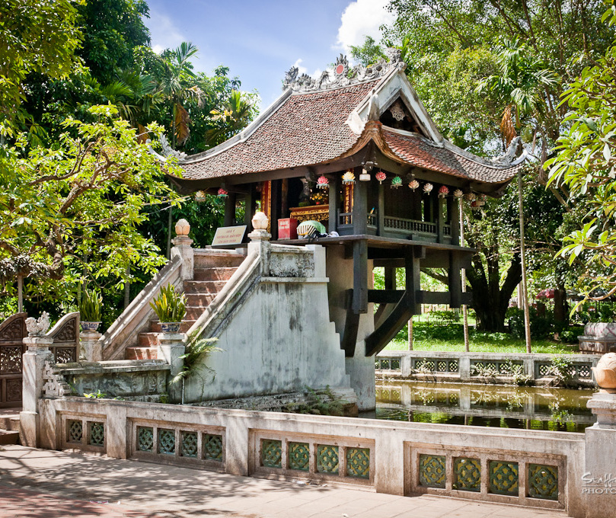
Chùa Một Cột
Notes:
Bấm để các ô màu tự biến mất

Slide 5
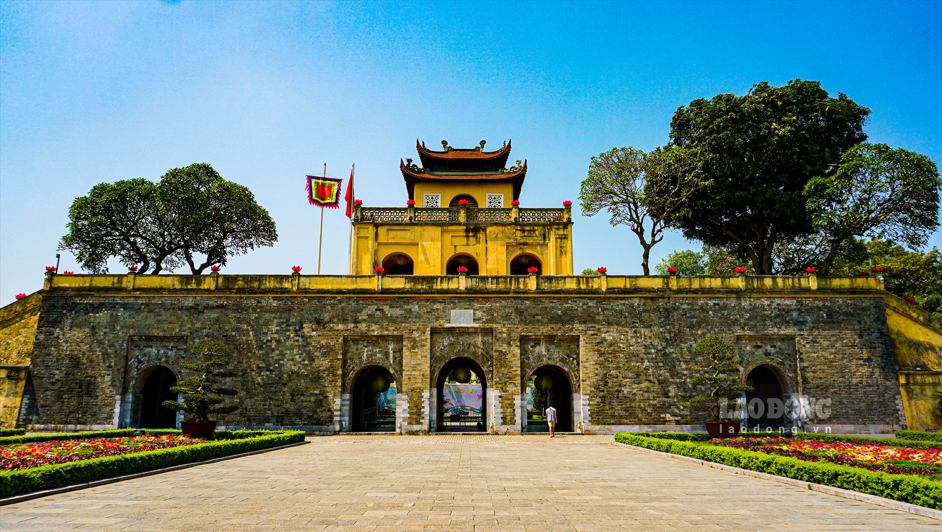
Hoàng Thành Thăng Long
Notes:
Bấm để các ô màu tự biến mất

Slide 6
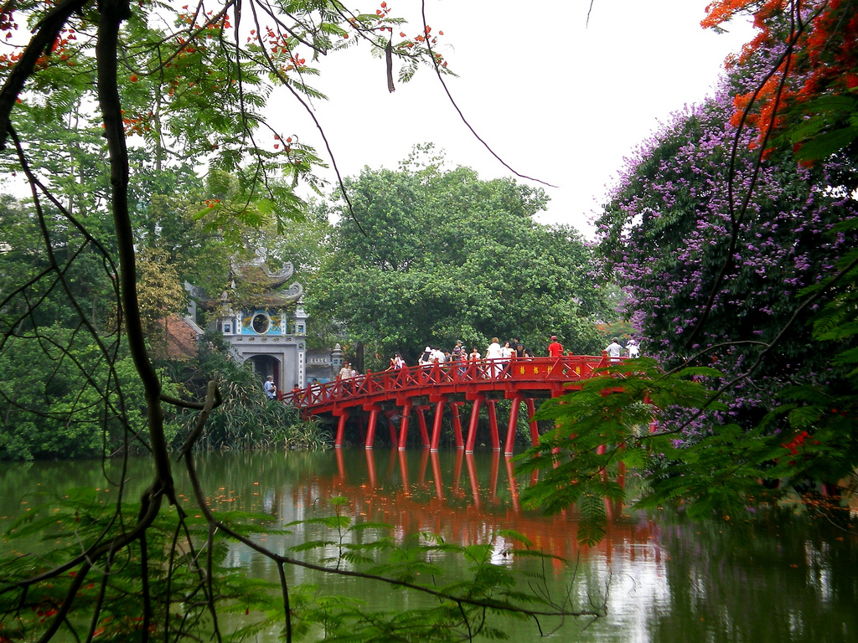
Cầu Thê Húc
Notes:
Bấm để các ô màu tự biến mất

Slide 7
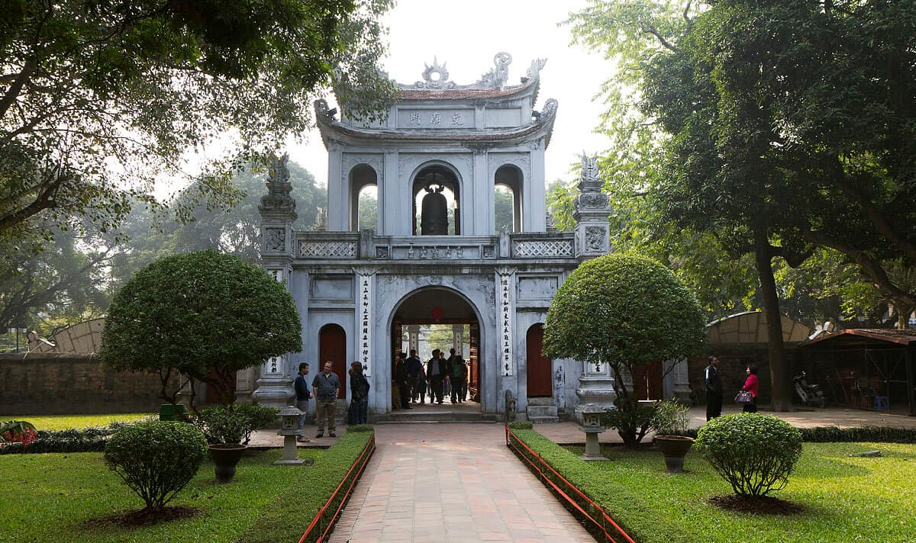
Văn miếu Quốc Tử Giám
Notes:
Bấm để các ô màu tự biến mất

Slide 8


Slide 9
Hoạt động 5: Kể lại câu chuyện về một danh nhân ở địa phương

Slide 10
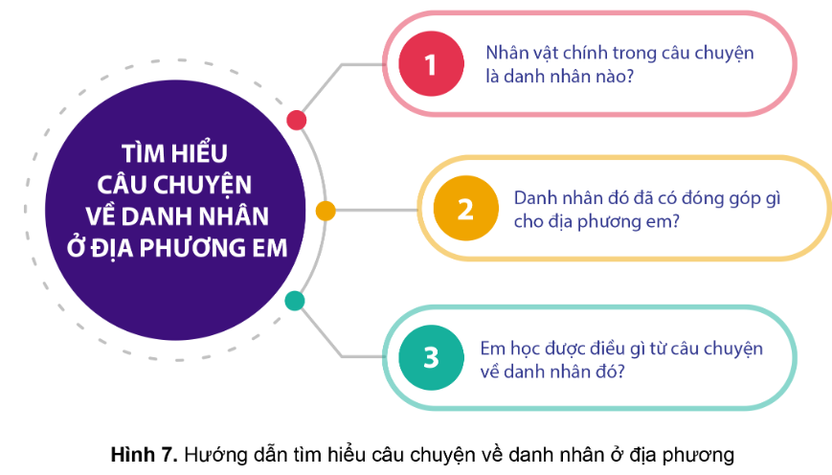
Kể lại câu chuyện về một danh nhân ở địa phương theo gợi ý ở hình 7

Slide 11
Kể chuyện theo cấu trúc
Mở đầu câu chuyện
Tình tiết/ tình huống cao trào
Giải quyết tình huống
Kết chuyện

Slide 12
Ghi những đóng góp của danh nhân với địa phương và điều em học được từ câu chuyện về danh nhân đó.
Học tập về phẩm chất, đạo đức
Học tập về hành động, việc làm.
Học tập về tri thức.
…….

Slide 13
Bài mẫu: Ngô Quyền
Ngô Quyền quê ở tại Đường Lâm (Sơn Tây - Hà Nội), cha là Ngô Mân - một Hào trưởng có tài đức. Ngô Quyền thông minh, văn võ song toàn, được Dương Đình Nghệ gả con gái là Dương Thị Ngọc và cho cai quản đất Ái Châu (Thanh Hóa).
Năm 938, quân Nam Hán do Lưu Hoằng Tháo làm chủ tướng từ Quảng Đông theo đường biển ồ ạt tiến sang xâm lược nước ta. Trước vận nước lâm nguy, Ngô Quyền đã gấp rút chuẩn bị kế hoạch đối phó với quân Nam Hán. Vùng cửa sông Bạch Đằng được lựa chọn để bố trí trận địa đánh giặc. Sau chiến thắng vang dội trên sông Bạch Đằng, Ngô Quyền lên ngôi vua, đóng đô ở Cổ Loa (Hà Nội), mở ra một kỷ nguyên mới trong lịch sử dân tộc.
Điều em học hỏi được từ danh nhân: lòng yêu nước, tinh thần dũng cảm; thái độ chủ động, thông minh và tinh thần sáng tạo,…

Slide 14


Slide 15

Hãy giới thiệu và nêu cảm nghĩ của em về địa phương mình

Slide 16
Giới thiệu về địa phương với một số nét tiêu biểu
Vị trí địa lí,
Điều kiện tự nhiên
Hoạt động kinh tế nổi bật
Nét đặc trưng về văn hoá, danh nhân

Slide 17


Kể những việc em đã làm hoặc sẽ làm để góp phần bảo vệ môi trường nơi em đang sinh sống.

Slide 18
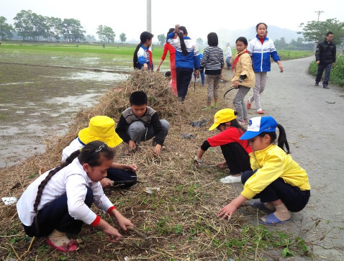

Những việc làm góp phần bảo vệ môi trường nơi mình đang sống
Vứt rác đúng nơi quy định
Tham gia các hoạt động vệ sinh môi trường

Slide 19

Những việc làm góp phần bảo vệ môi trường nơi mình đang sống
Không bẻ cây, hái hoa nơi công cộng.

Slide 20


Slide 21
Vẽ tranh về phong cảnh nơi em đang sống.

Slide 22
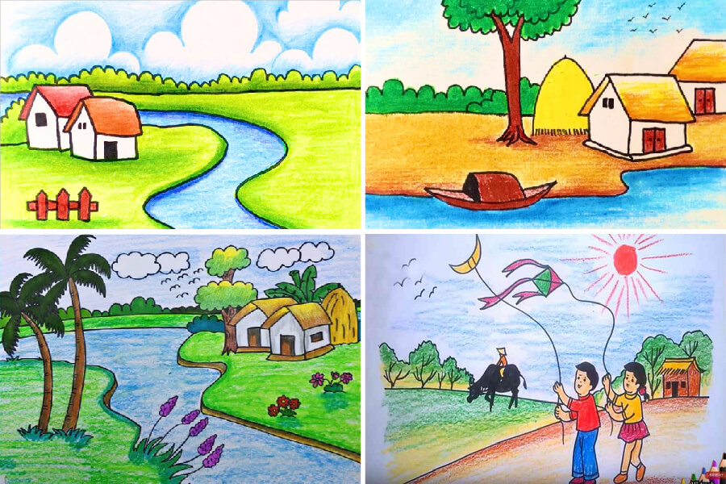

Slide 23


Đọc lại bài học Địa phương em (Tỉnh, thành phố trực thuộc trung ương).
Đọc trước Bài 3 – Thiên nhiên vùng Trung du và miền núi Bắc Bộ (SHS tr.14)

Slide 24


